Slide 1
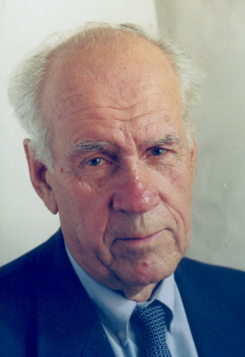
Георгий
Граубин
о родном Забайкалье...
Автор: Артёмова Елена Геннадьевна, учитель русского языка и литературы МБОУ «Гаванская ООШ»

Slide 2
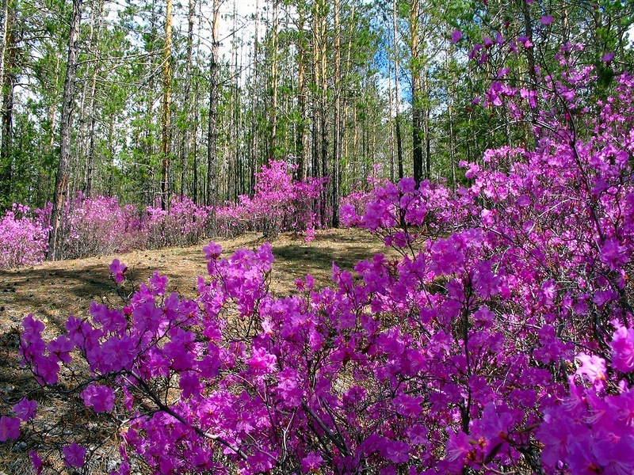

Slide 3
Весенний ветер.
В хвойных,
Тяжёлых,
Обветренных лапах
Держит тайга
Будоражащий запах –
Запах подснежников,
Первой капели,
Ильма,
Листвянки,
Багульника,
Ели,
Пихты,
Берёзы,
Сосны,
Голубики,
Кедра,
Осины,
Боярки,
Брусники.
Ветер осенний обнюхал тайгу,
Поковырялся в смолистых накрапах,
Запах таёжный впитал на бегу
И по планете разнёс этот запах…

Slide 4
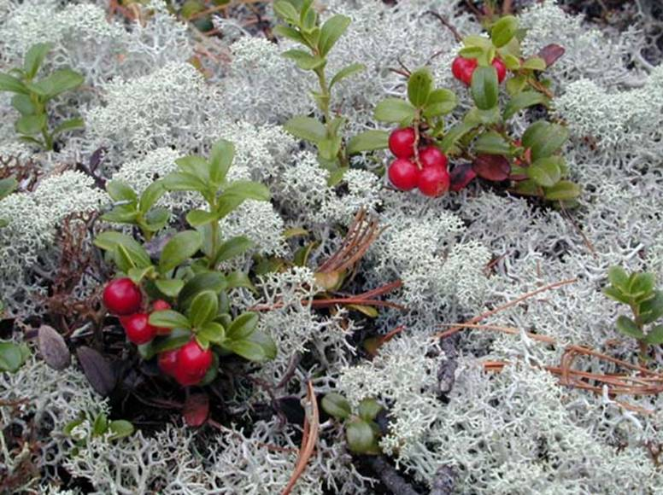

Slide 5
Ягодный куст.
Ягода – вкусника
Выросла в лесу.
Кто с неё сегодня
Стряхивал росу?
Кто следы оставил?
Ба, да это ведь
Приходил из чащи
Лакомка медведь!
Съем немного ягод.
И теперь навек
Я в глазах мальчишек
Храбрый человек:
« Он ходил с медведем
В дикие места,
Ягодой питался
С одного куста!»

Slide 6
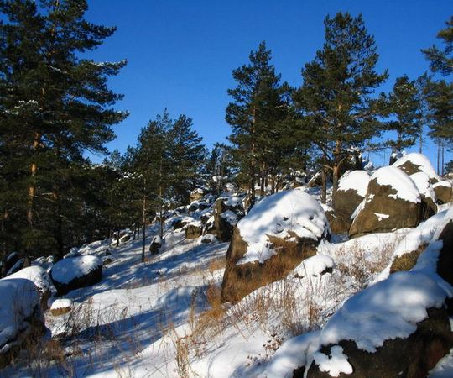

Slide 7
Теплинка.
Забайкалье - в куржаке,
Словно в белом парике.
С промороженной опушки
Долетает странный шум,
Словно кто – то колотушкой
По деревьям бум да бум.
То среди седых берёз,
В зарослях рябины
Подрывает Дед Мороз
Ледяные мины.
Лес от стужи посинел,
Задубел, зацепенел.
Как бы в снег по плечи врос,
Запаялся в льдины.
А внизу лежит долинка,
В той долинке есть теплинка,
Дед Мороз её нипочём!
А зовут её ключом!
Этот ключ, как дед на печке,
Не озябнет никогда:
Глубоко в подземной речке
Для него бежит вода.
Чтоб зимой не застудиться,
Теплоту он в ней берёт,
И вокруг него толпится
Круглый год лесной народ.
Если нет в лесу теплинки –
До весны мертвы тропинки.
Есть теплинка – есть следы,
Клуб звериный у воды!
Знаю я не понаслышке
О сибирской стороне:
В ней, приветливой не слишком,
Довелось родиться мне…

Slide 8
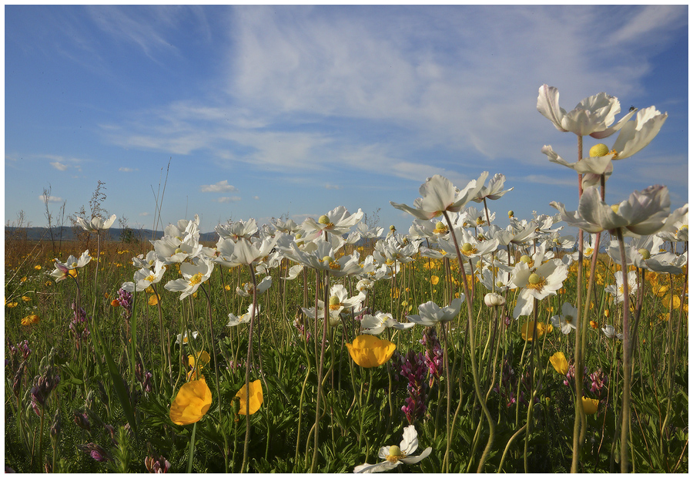

Slide 9
Работяга.
Встало солнце в пять часов,
Огненный кочан.
Из оврагов и лесов
Вышибло туман.
Потянуло из земли
За уши ростки,
Чтоб княжи скорей взошли,
Поднялись жарки.
Разбудило сон – траву,
Дрёму подняло.
Уложило спать сову
В тёплое дупло.
Прокалило дочерна
Кожу детворе.
Залпом выпило до дна
Лужи во дворе.
А потом пошло в луга
сено ворошить.
Клевер складывать в стога,
Иван – чай сушить.
Хоть бы раз за много лет
Опоздать ему,
Землю, спать уйдя в обед,
Погрузить во тьму!
Нет, работая века.
Вовремя встаёт,
Дело делает, пока
В ночь не упадёт…

Slide 10
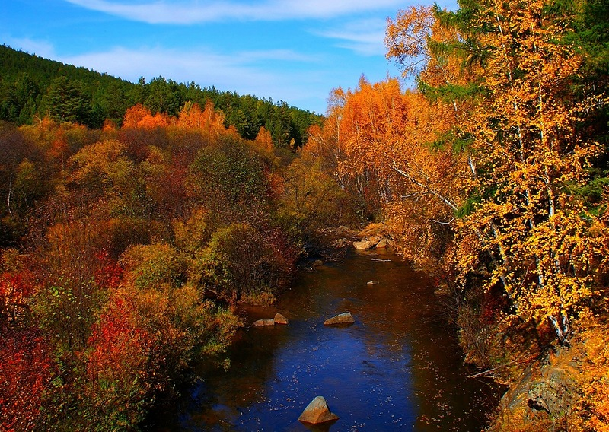

Slide 11
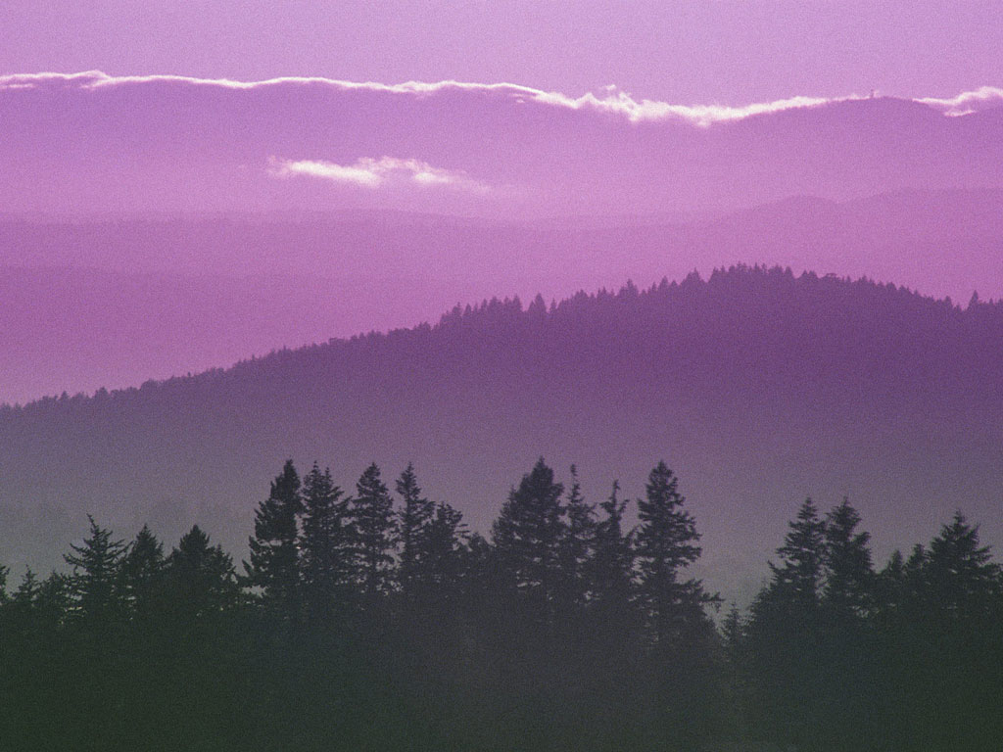

Slide 12
Родина.
Я люблю тебя, моя Родина,
Так, как мать свою любят дети,
Справедливая, благородная
И единственная на свете.
В твоём светлом и добром имени
Шелест леса и шум прибоя.
В самый трудный час позови меня,
Я прикрою тебя собою.
Память прошлого в нас жива ещё,
Ты любому дороже жизни.
Только нынче, друзья – товарищи,
Мало просто любить Отчизну.
Надо, чтобы ей были отданы
Разум, сердце твоё и сила,
Чтоб ответно тебя и Родина
По – отечески полюбила.
Если нет у неё взаимности,
Значит, ты ничего не стоишь,
И по глупости, по наивности
Словом Родину беспокоишь.

